Slide 1
МИНИСТЕРСТВО ОБРАЗОВАНИЯ И НАУКИ РОССИЙСКОЙ ФЕДЕРАЦИИ ФЕДЕРАЛЬНОЕ ГОСУДАРСТВЕННОЕ БЮДЖЕТНОЕ ОБРАЗОВАТЕЛЬНОЕ УЧРЕЖДЕНИЕ ВЫСШЕГО ОБРАЗОВАНИЯ "СИБИРСКИЙ ГОСУДАРСТВЕННЫЙ АВТОМОБИЛЬНО-ДОРОЖНЫЙ УНИВЕРСИТЕТ" (ФГБОУ ВО СИБАДИ) Магистерская диссертация
На тему «Организация проверок и испытаний автоцистерн, предназначенных для перевозки опасных грузов»
Выполнил: студент группы НТКм-18МА3 Чень С.И.
Научный руководитель: к.т.н., доц. Савельев Б. В.

Slide 2
Цели и задачи
Цель работы: разработка методики гидравлического испытания автоцистерн, основанной на систематизации требований к испытаниям автоцистерн, предназначенных для перевозки опасных грузов класса 3.
Задачи:
- провести анализ требований предъявляемых к испытаниям и проверкам автоцистерн, предназначенных для перевозки опасных грузов класса 3;
- разработать принципиальную гидравлическую схему установки для проведения гидравлических испытаний цистерн;
- подобрать оборудование для проведения гидравлических испытаний цистерн;
- составить методику гидравлического испытания цистерн.

Slide 3
Проверки и испытания цистерн для перевозки опасных грузов класса 3
Правила перевозок грузов автомобильным транспортом (пункт 3) (Постановление правительства РФ от 11.04.2011 № 272):
«Перевозка опасных грузов автомобильным транспортом… осуществляется в соответствии с требованиями, установленными приложениями А и B Европейского соглашения о международной дорожной перевозке опасных грузов от 30 сентября 1957 г. (ДОПОГ)».
ДОПОГ, пункт 6.8.2.4.1:
«Корпуса [цистерн] и их оборудование должны перед началом эксплуатации подвергаться, в сборе или раздельно, первоначальной проверке».
Таблица 1 – Виды испытания и проверки
 |  | ПРОВЕРКИ |  |  |  |  | внеплановые
ВИД ИСПЫТАНИЙ |  |  |  | промежуточные
 |  |  | периодические
 |  | первоначальная
Проверка соответствия утвержденному типу |  |  |  |  | ˅
Проверка конструкционных характеристик |  |  |  |  | ˅
Осмотр | наружный |  |  |  | ˅ | ˅ |  |  | ˅
 | внутренний |  |  |  | ˅ | ˅ |  |  | ˅
Испытание | на герметичность корпуса вместе с его оборудованием |  |  |  | ˅ | ˅ |  | ˅ | ˅
 | проверка удовлетворительного функционирования всего оборудования |  |  |  | ˅ | ˅ |  | ˅ | ˅
Испытание на гидравлическое давление (в отношении испытательного давления для корпусов и секций) |  |  |  |  | ˅ | ˅ |  |  | ˅
ДОПОГ, пункт 6.8.2.4.2:
«Корпуса [цистерн] и их оборудование должны подвергаться периодическим проверкам не позднее чем через каждые шесть лет».
ДОПОГ, пункт 6.8.2.4.3:
«Корпуса [цистерн] и их оборудование должны подвергаться промежуточным проверкам не реже чем каждые три года».
ДОПОГ, пункт 6.8.2.4.4:
«Если в результате ремонта, изменения конструкции или дорожно-транспортного происшествия надежность цистерны или ее оборудования могла снизиться, должна быть проведена внеплановая проверка».
ОГНЕОПАСНО
Рисунок 1 – Перевозка транспортным средством с двухсекционной цистерной.

Slide 4
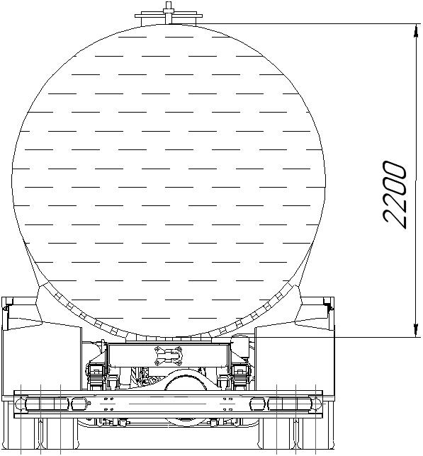
Определение расчетного давления для проведения испытания
ДОПОГ (пункт 6.8.2.1.14):
«Корпуса [цистерн] опорожняемые
самотеком и предназначенные для перевозки веществ, давление паров которых при 50 °С не превышает 110 кПа (1,1 бар) должны рассчитываться на давление, равное удвоенному статическому давлению подлежащего перевозке вещества, но не менее удвоенного статического давления воды».
Закон Паскаля:
«Давление, производимое на жидкость, передается в любую точку без изменений во всех направлениях».
Формула расчёта гидростатического давления Р:
P = ρgh
где: ρ - плотность жидкости (кг/м³), g - ускорение свободного падения (м/с²), h - высота столба жидкости (м).
Так как, требуется удвоенное статическое давление, то формула испытательного давления:
Pисп = 2ρgh
Возьмем пример автоцистерны, где высота столба жидкости (мазут) - h = 2 м при 20 С°:
Pисп = 2 × 990 × 9,81 × 2,2 = 42732 Па = 42,7 кПа = 0,43 бар
Удвоенное статическое давления воды при тех же условиях:
Pисп = 2 × 1000 × 9,81 × 2,2 = 43164 Па = 43 кПа = 0,43 бар
В итоге получаем значение испытательного давления, с которым требуется проводить гидравлическую проверку данной автоцистерны: Pисп = 0,43 бар
Рисунок 1 – Графический эскиз автоцистерны наполненной жидкостью.

Slide 5
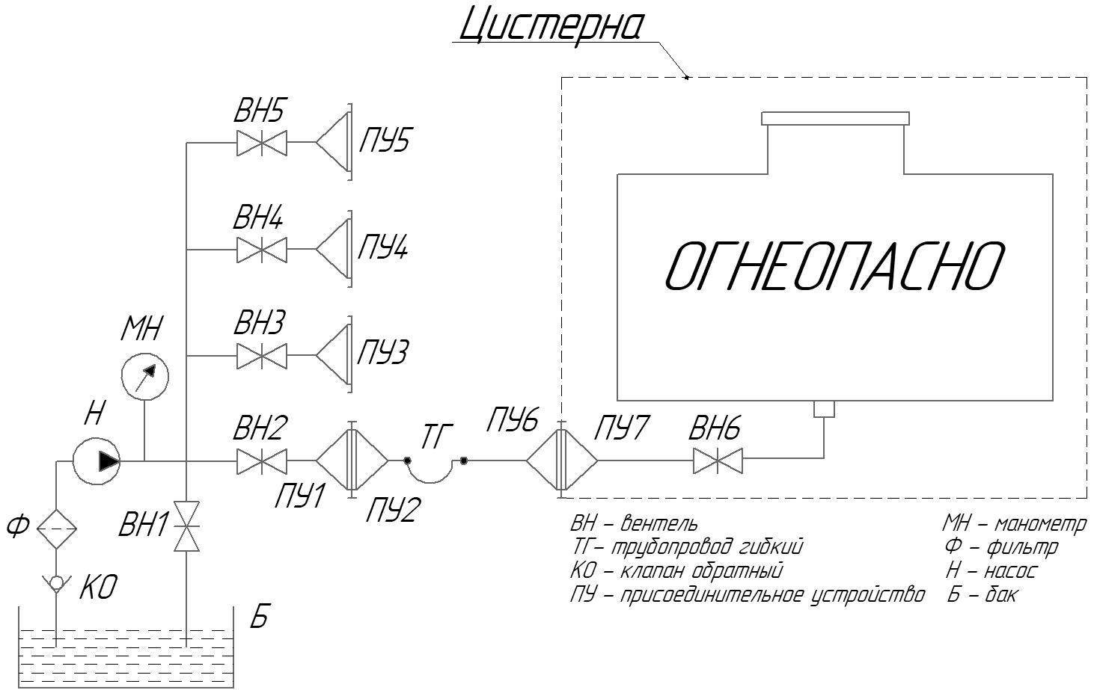
Принципиальная гидравлическая схема для проверки автоцистерн

Slide 6
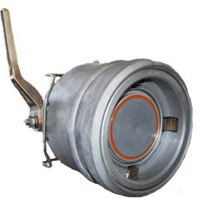
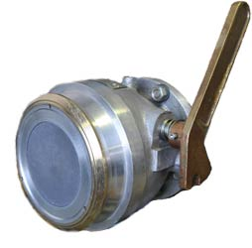
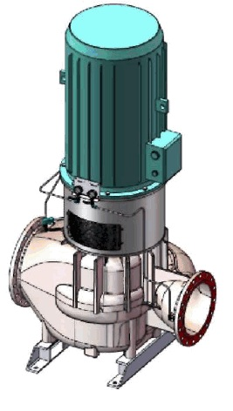
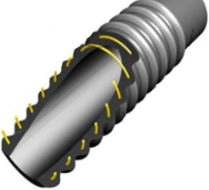
Выбор оборудования для испытательной установки
Условия подбора
Оборудование испытательной установки для проверки цистерн LGAV и LGBF подобрано из условия, что оно предназначено для работы в том числе и с нефтепродуктами, поскольку эксплуатация оборудования не отвечающего этим требованиям может повлечь за собой непредсказуемые и недопустимые ситуации, такие как:
‒ образование искр в момент открытия или закрытия задвижки, не предназначенной для работы с нефтепродуктами;
‒ преждевременный выход из строя уплотнительных колец, прокладок, и др. резинотехнических изделий, так что они должны быть маслобензостойкими.
а - головка
присоединительная
197.00.00.00;
б - клапан обратный
918.00.00.00
Рисунок 1 – Быстроразъемное соединение
Рисунок 3 – Задвижка
30кч70бр Ду100
Рисунок 4 – Рукав МБС ДУ 100 ГОСТ 5398-76
Таблица 1 – Технические данные быстроразъемного соединения и клапана обратного
Рисунок 2 – Гидронасос НВ100Х2-А18
Таблица 3 – Технические данные задвижки 30кч70бр Ду100
Таблица 2 – Технические данные гидронасоса НВ100Х2-А18
Показатель | БРС | КО
Номинальный расход, м³/ч | 100 | 80
Рабочее давление, МПа | 1,2 | 1
Температура эксплуатации, °С | -40…+50 | -40…+50
Масса не более, кг | 8 | 11
Показатель | Значение
Температура рабочей среды | -35…+100 C°
Условный проход, (Ду) | 100мм
Рабочее давление | 4,5 МПа
Показатель | Значение
Давление нагнетания | 0,8 МПа
Производительность | 17,5 м³/ч
Скорость вращения | 2500 об/мин
КПД | 71,59 %
Мощность двигателя | 11 кВт

Slide 7
Порядок проведения периодических проверок автоцистерн
Перед проведением проверок, цистерна должна быть:
охлаждена (отогрета) и освобождена от заполняющей ее рабочей жидкости;
пропарена и отключена заглушками от всех трубопроводов;
очищена;
покрытие цистерны в местах где имеется коррозия, должно быть удалено.
Наружный и внутренний осмотр:
На поверхности корпуса цистерны: изменение геометрии корпуса в результате деформации стенок, трещин, язв, надрывов, раковин, коррозии стенок, выпучин, отдулин, отслаиваний и т.д.
В сварных швах: трещин, пор, подрезов, наплывов, несоответствие формы и размеров сварных швов требованиям технической документации, коррозии.
Внутренний осмотр на коррозионно-эрозионный износ: застойные зоны, места скопления влаги и коррозионных продуктов, места изменения направления потоков, зоны, прилегающие к входным и выходным штуцерам.
Здесь будут схемы дефектов сварных соединений и изображения коррозии и вмятин.
Испытание на герметичность и проверка удовлетворительного функционирования оборудования:
В цистерне через технологическую оснастку создают необходимое избыточное давление воздуха и по манометру определяют изменение давления воздуха внутри цистерны за определенный промежуток времени.
Швы и соединения цистерны промазывают мыльным раствором, через технологическую оснастку создают необходимое избыточное давление воздуха и определяют места не герметичности цистерны по пузырькам воздуха (мыльным пузырям) в местах промазки мыльным раствором.

Slide 8
Порядок проведения гидравлических испытаний
Основные правила:
применять воду с температурой не ниже 5^{о}С и не выше 40^{о}С. Разность температур стенки сосуда и окружающего воздуха во время испытаний не должна вызывать конденсации влаги на поверхности стенок цистерны;
опрессовку цистерны производить водой пробным давлением, указанным в паспорте, установив на время опрессовки заглушки под предохранительные клапана, и подводящие трубопроводы;
полностью удалить воздух при заполнении цистерны водой;
производить плавное повышение давления в цистерне;
контролировать давление в цистерне двумя манометрами, оба манометра должны быть одного типа, предела измерения, одинаковых классов точности, цены деления;
выдержать сосуд под пробным давлением в течение определенного времени, время выдержки зависит от толщины стенок корпуса или устанавливается изготовителем цистерны.
Испытательное давление, применяемое при проведении испытания на гидравлическое давление, зависит от расчетного давления, значит перед проведением проверки требуется расчет.
Цистерна считается выдержавшей гидравлическое испытание, если не обнаружено:
- течи, трещин, слезок, потения в сварных соединениях и на основном металле;
- течи в разъемных соединениях;
- видимых остаточных деформаций, падения давления по манометру.
Таблица 1 – Зависимость времени выдержки от толщины стенок цистерны
Толщина стенки цистерны, мм | Время выдержки, мин
До 50 включительно | 10
Свыше 50 до 100 включительно | 20
Свыше 100 | 30
Рисунок 1 – Манометр 1 bar

Slide 9
Правила и нормы техники безопасности при проведении гидравлических испытаний
Здесь пока еще не придумал что сделать

Slide 10
Кодирование автоцистерн (подраздел 4.3.4.1 ДОПОГ)
Таблица 1 – буквенные коды цистерн.
Часть | Описание | Расшифровка букв кода цистерн
1 | Тип цистерн | L = цистерна для веществ в жидком состоянии (жидкостей или твердых веществ, предъявляемых к перевозке в расплавленном состоянии);
 |  | S = цистерна для веществ в твердом состоянии (порошкообразных или гранулированных).
2 | Расчётное давление | G = минимальное расчетное давление в соответствии с общими требованиями пункта 6.8.2.1.14 ДОПОГ;
3 | Отверстия пункт ДОПОГ (6.8.2.2.2) | A = цистерна с отверстиями для наполнения снизу или опорожнения снизу, с двумя затворами;
 |  | B = цистерна с отверстиями для наполнения снизу или опорожнения снизу, с тремя затворами;
 |  | C = цистерна с отверстиями для наполнения и опорожнения сверху, имеющая ниже уровня жидкости только отверстия для очистки;
 |  | D = цистерна с отверстиями для наполнения и опорожнения сверху, не имеющая отверстий, расположенных ниже уровня жидкости.
4 | Предохранительные клапанные устройства | V = цистерна с дыхательным устройством согласно пункту ДОПОГ (6.8.2.2.6), но без устройства, предотвращающего распространение пламени; или цистерна, не устойчивая к ударному давлению взрыва;
 |  | F = цистерна с дыхательным устройством согласно пункту ДОПОГ (6.8.2.2.6),оснащенным устройством ,предотвращающим, от распространения пламени; или цистерна, устойчивая к ударному давлению взрыва;
 |  | N = цистерна, не имеющая дыхательного устройства согласно пункту ДОПОГ (6.8.2.2.6) и не являющаяся герметически закрытой;
 |  | H = герметически закрытая цистерна.
ОГНЕОПАСНО
Рисунок 1 – ТС с цистерной код LGAV
Рисунок 2 – ТС с цистерной код LGBF

Slide 11
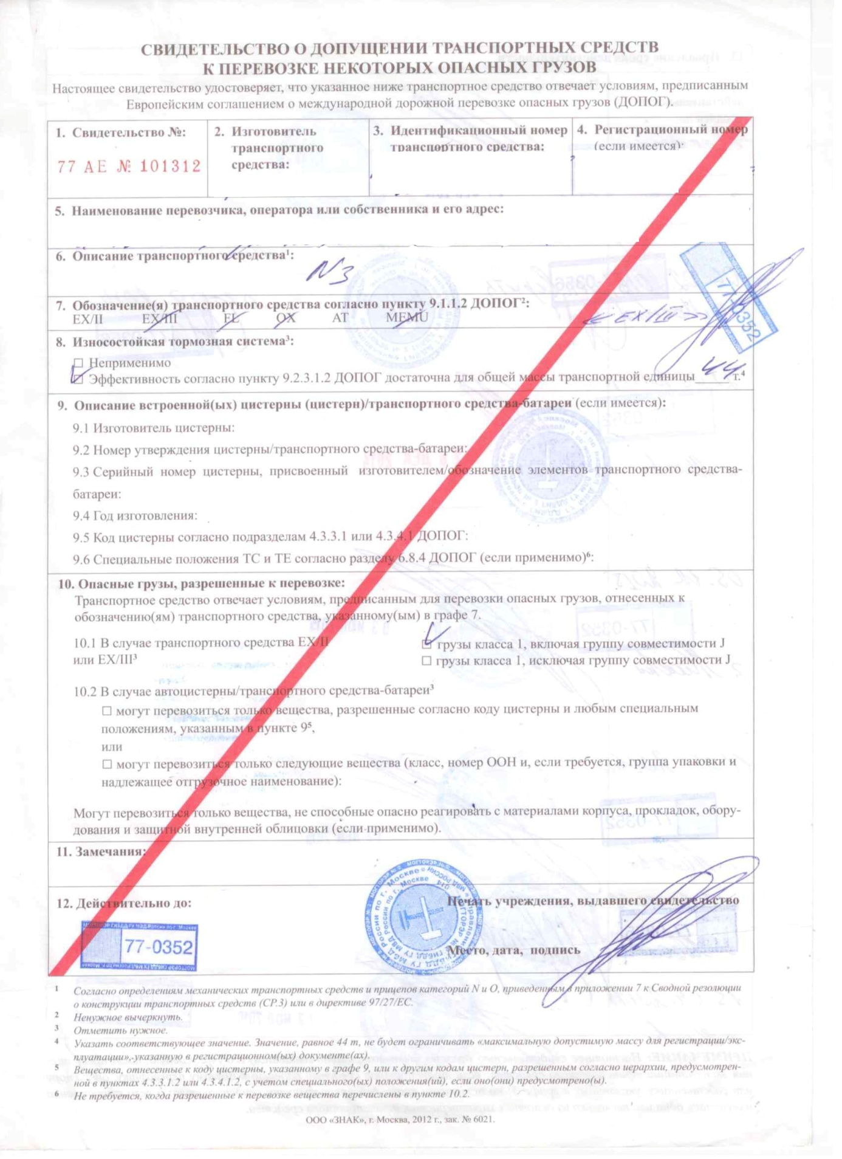
Результаты проверок
Испытания и проверки должны проводиться экспертом, утвержденным компетентным органом. Должны выдаваться свидетельства с указанием результатов этих операций, даже в случае отрицательных результатов. В свидетельствах должны иметься ссылки на перечень веществ, допущенных к перевозке в данной цистерне, или на код цистерны и буквенно-цифровые коды специальных положений. Это свидетельство необходимо для получения свидетельства о допуске транспортного средства к перевозке опасных грузов от ГИБДД.
Копия этих свидетельств должна прилагаться к комплекту технической документации на каждую испытанную цистерну.
В результате проведения всех испытаний и проверок выдается свидетельство с перечисленными в нем итогами этих операций, даже в случае отрицательных результатов. В нем должны быть ссылки на список веществ, которые допускаются к перевозке в данной цистерне или на код цистерны. Это свидетельство необходимо для получения свидетельства о допуске транспортного средства к перевозке опасных грузов от ГИБДД.
Рисунок 1 - Пример таблички, которая обязательна должна присутствовать на корпусе цистерны, которая прошла все проверки.
Рисунок 3 – Пример свидетельства о прохождении испытаний.

